Slide 1


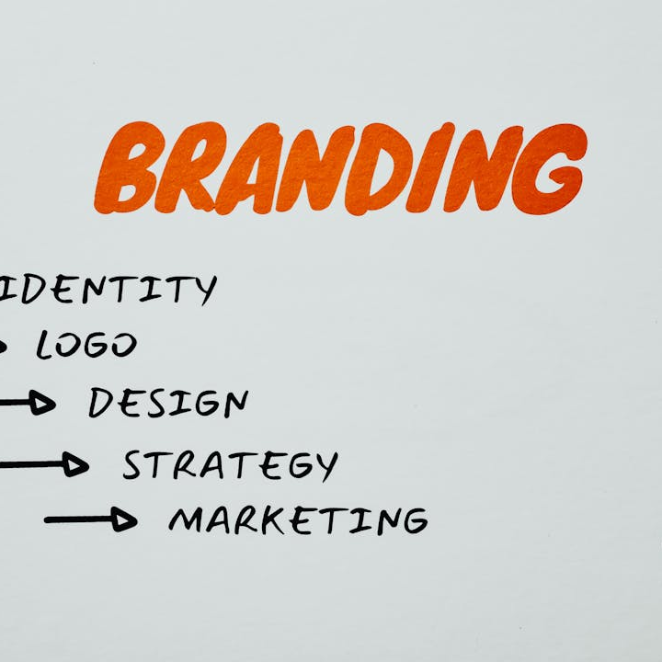

Artikkel 1,2,3
Målet med CRPD

Slide 2
Hva skal vi gjøre i dag? (Lag din egen oversikt)
Hvordan har du det i dag?
Trivselsregler
Målet med CRPD?
Pause
Hva betyr diskriminering og universell utforming?
Hva er et prinispp?
Hvilke prinsipper gjelder for CRPD?

Slide 3
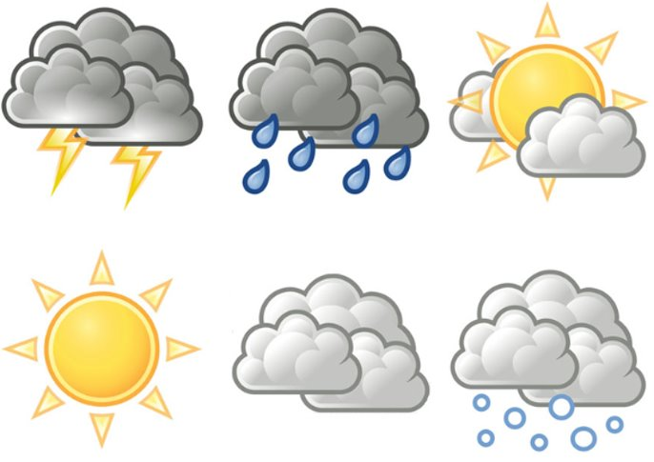
Hvordan har du det i dag? (Velg en innsjekkøvelse som passer).

Slide 4
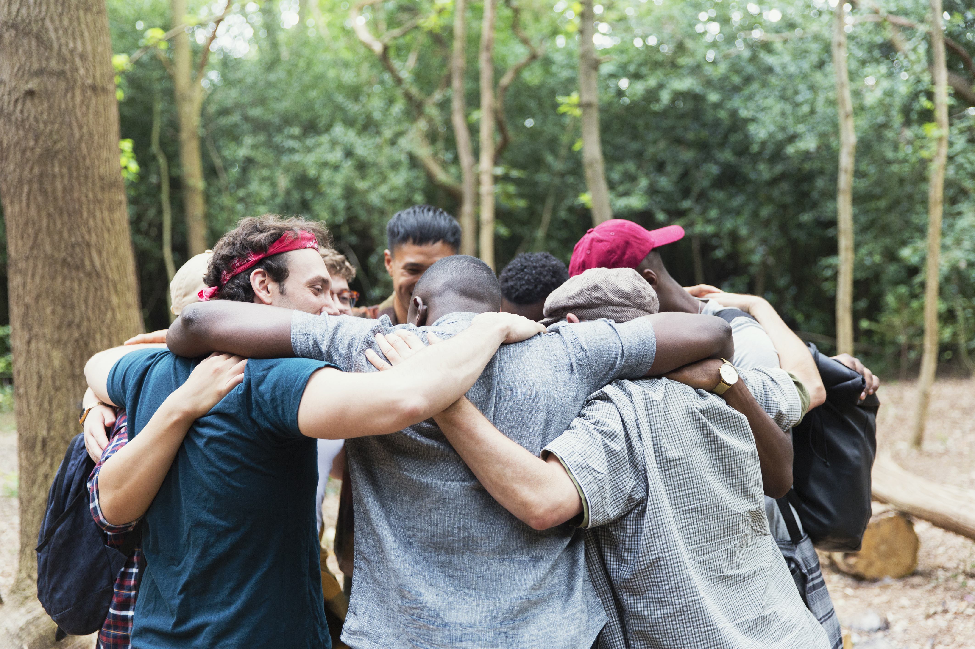
Hva gjør vi for at vi skal ha det bra sammen? (Jobb ut trivselsreglene dere ønsker å ha i gruppa)

Slide 5
Hva er CRPD?
C = Konvensjon (en avtale mellom flere land)
R= Rettigheter
P= Mennesker
D= Funksjonsvariasjoner

Slide 6
Hvorfor CRPD?
Sikre menneskerettigheter for mennesker med nedsatt funksjonsevne.
Notes:
Artikkel 1. Konvensjonen har som formål å fremme, verne om og sikre mennesker med nedsatt funksjonsevne full og likeverdig rett til å nyte alle menneskerettigheter og frunnleggende friheter, og å fremme respekten for deres iboende verdighet.
Mennesker med nedsatt funksjonseven er blant annet menneser med langvarig fysisk, mental, interlektuell eller sensorisk funksjonsnedsettelse som I møte med ulike barrierer kan hindre dem I å delta fullt ut og på en effektiv måte I samfunnet, på lik linje med andre.

Slide 7
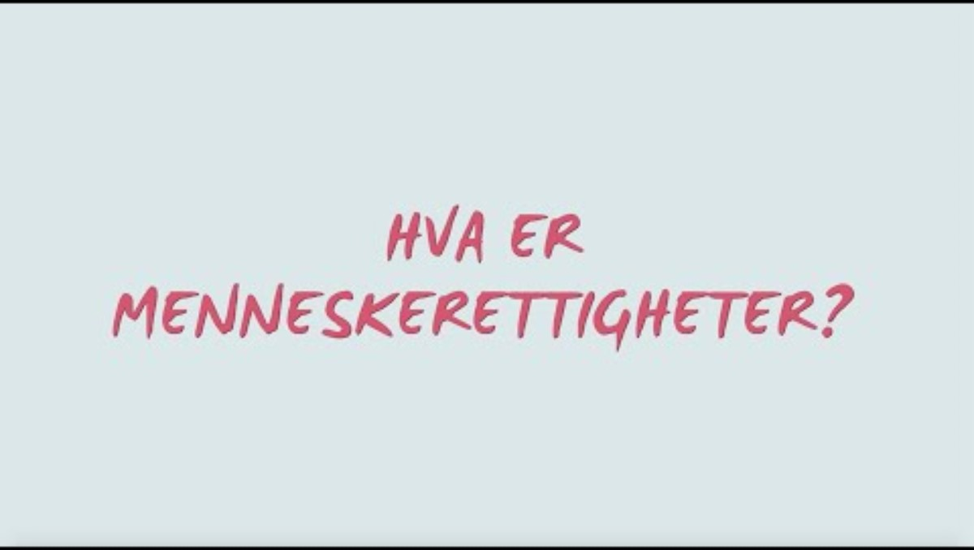
Hva er menneskerettigheter?

Slide 8
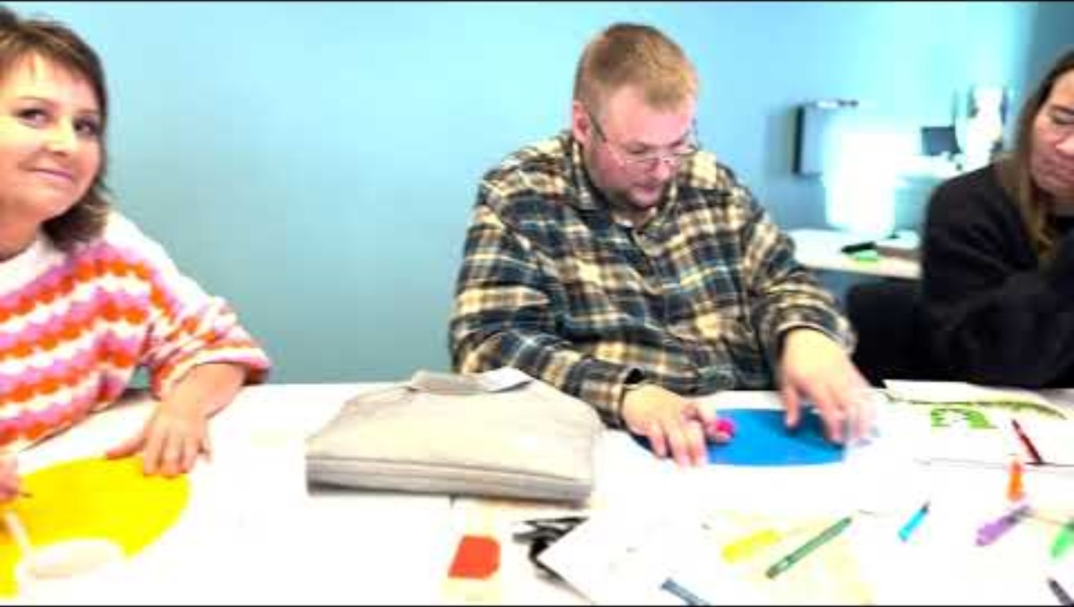
Hva er nedsatt funksjonsevne?

Slide 9
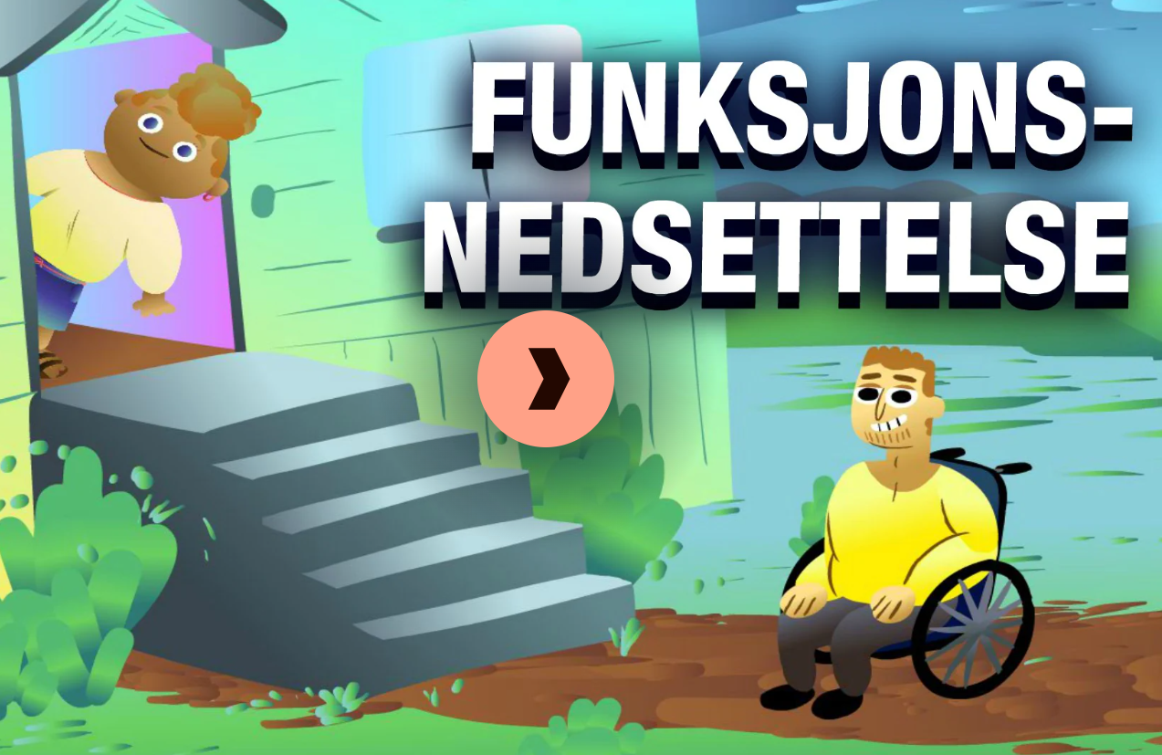
Hva er en funksjonsnedsettelse?
Kort fortalt - Livsmestring - NRK TV

Slide 10
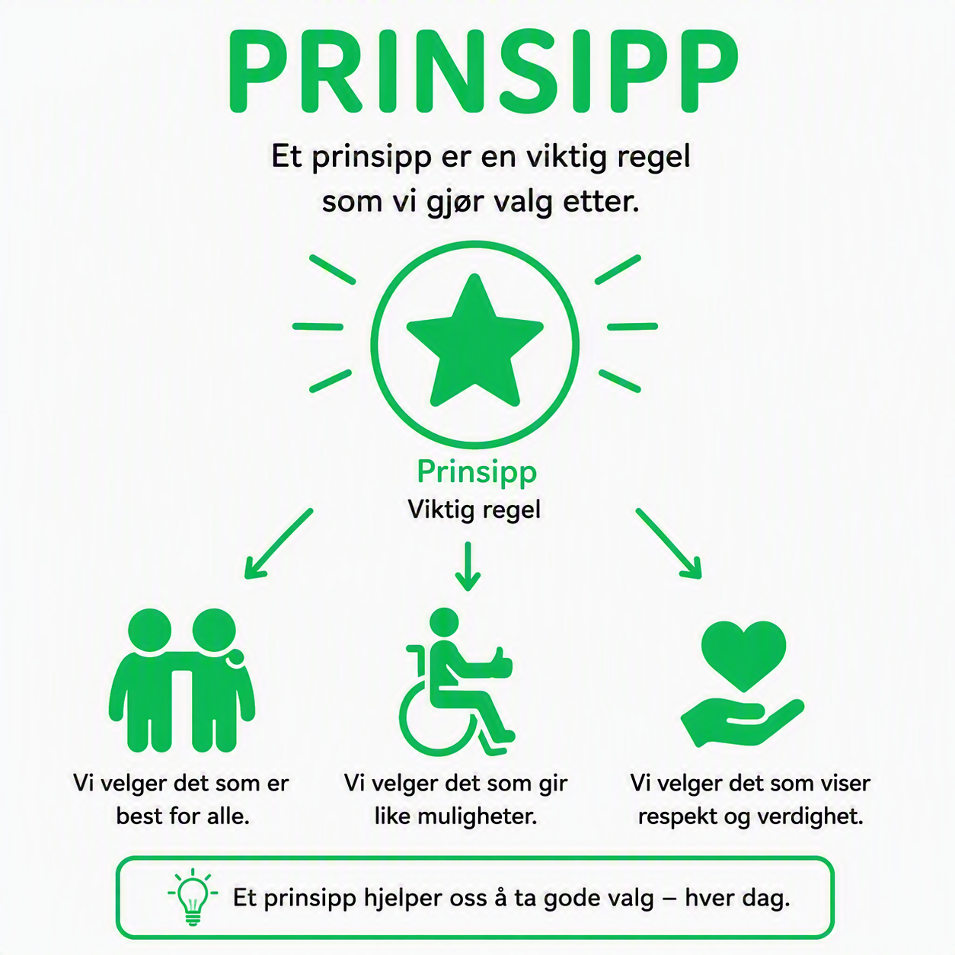
Notes:
En indre regel du prøver å følge også når det er litt vanskelig.
Som du også følger når ingen ser på.

Slide 11




PRINSIPPER HJELPER OSS MED:
å vise vei – “jeg skal være ærlig”
å bygge hvem vi er – “jeg jukser ikke”
å følge det som er viktig – “jeg står opp for venner”
å bry oss om andre – “jeg er snill”
Notes:
Eksempler:
Jeg sier sannheten
Jeg gjør mitt beste
Jeg står opp for andre
Jeg deler når noen ikke har

Slide 12
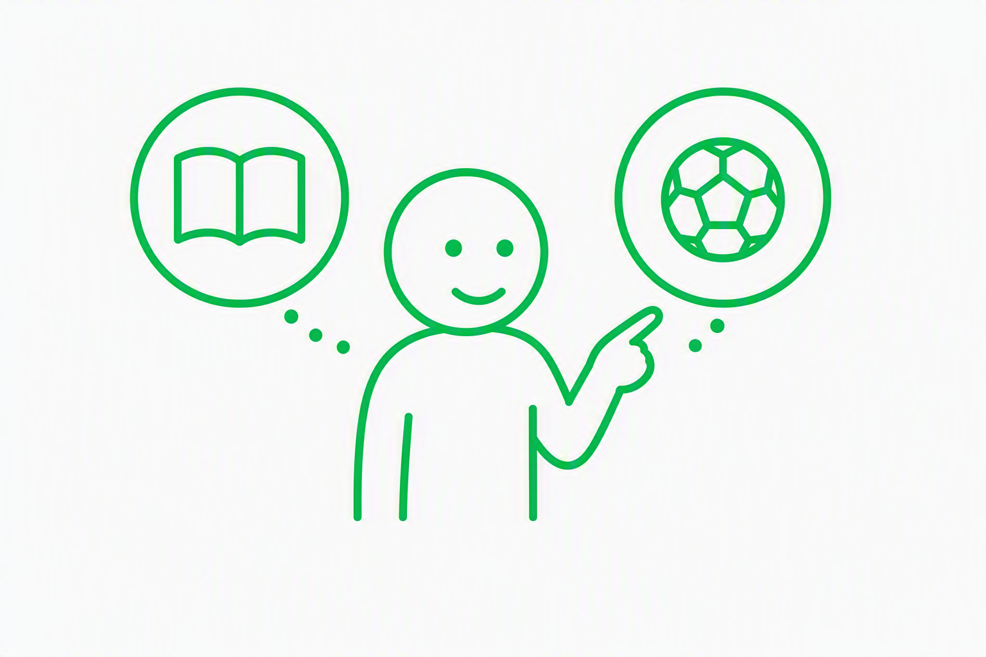
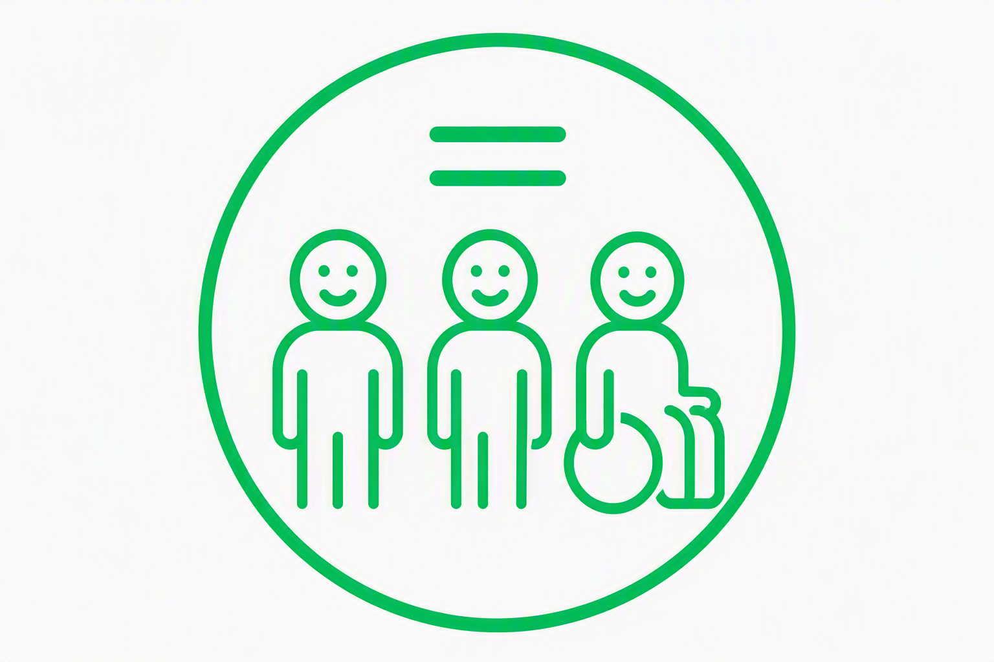
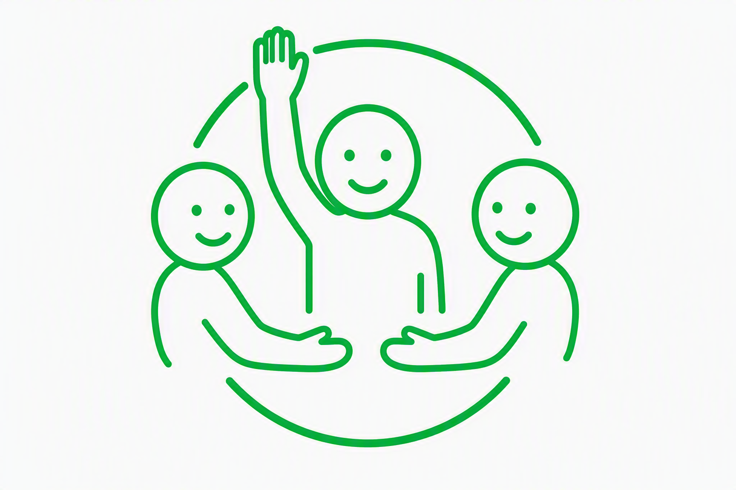
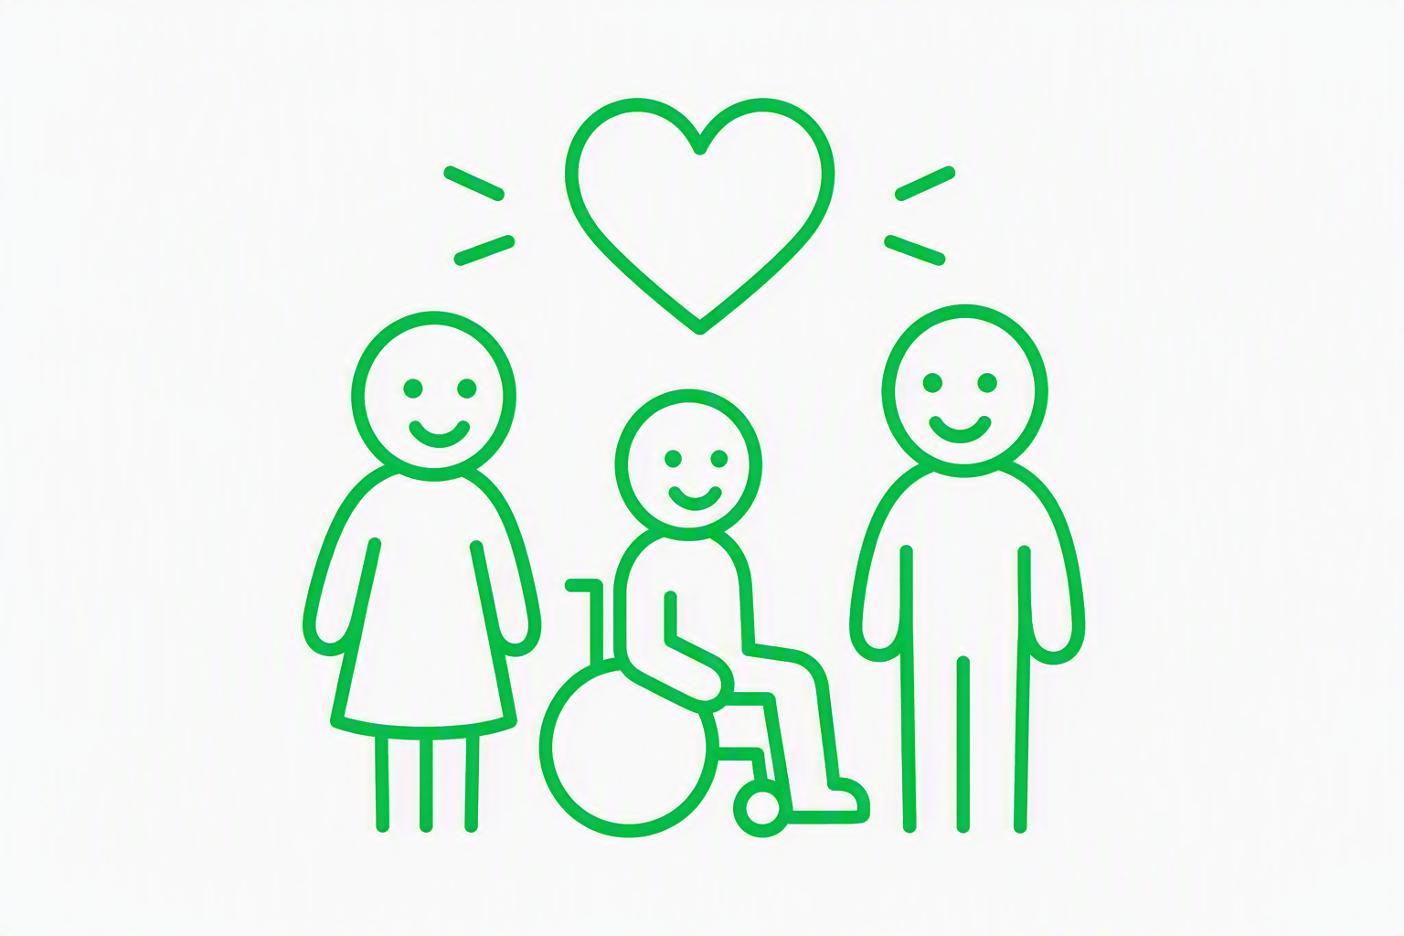
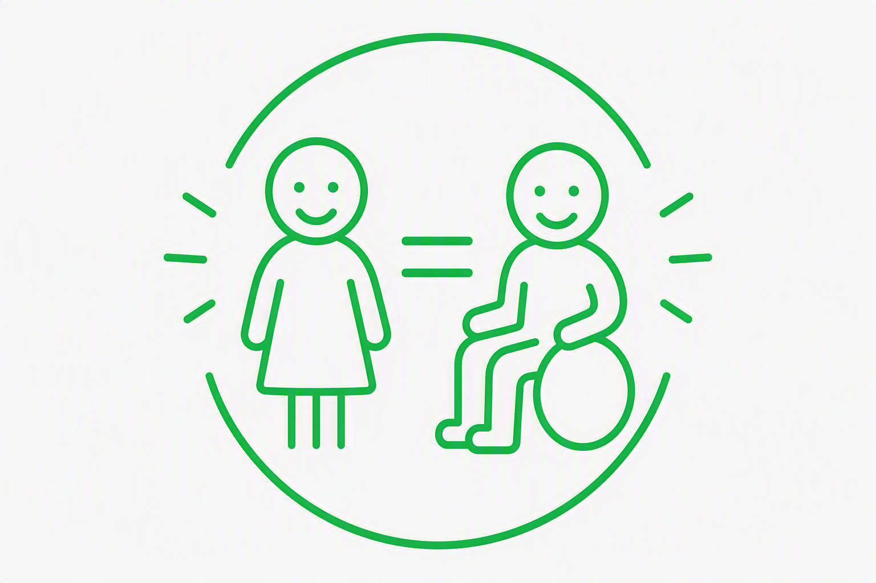
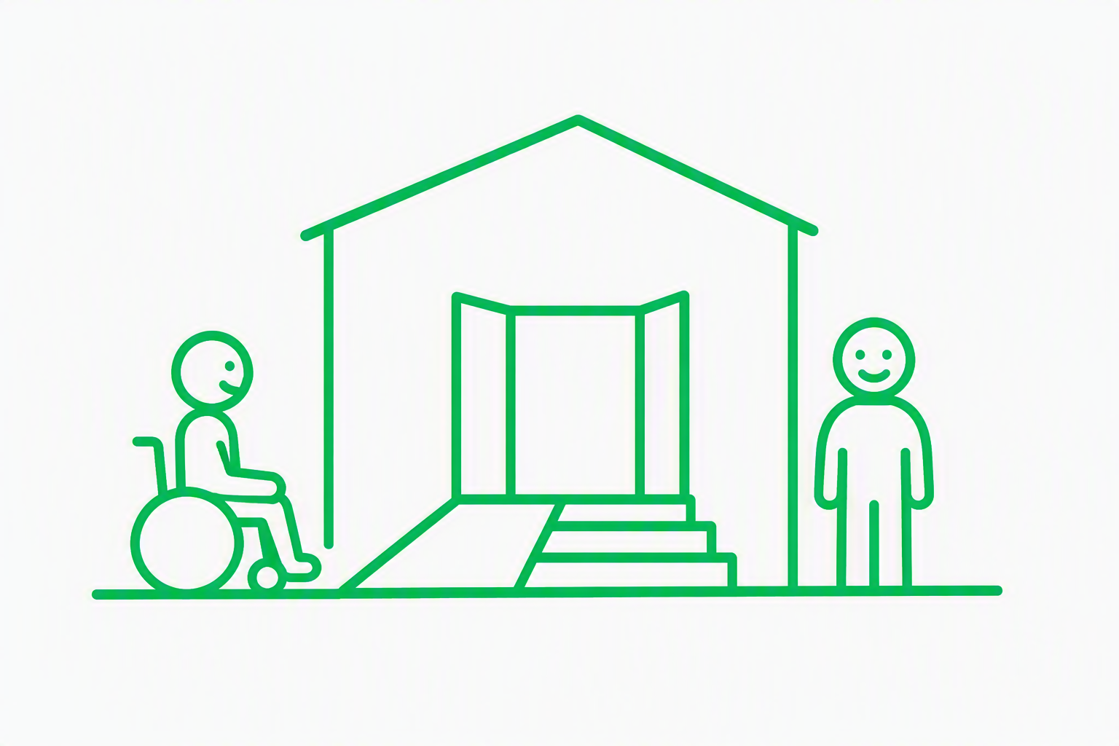
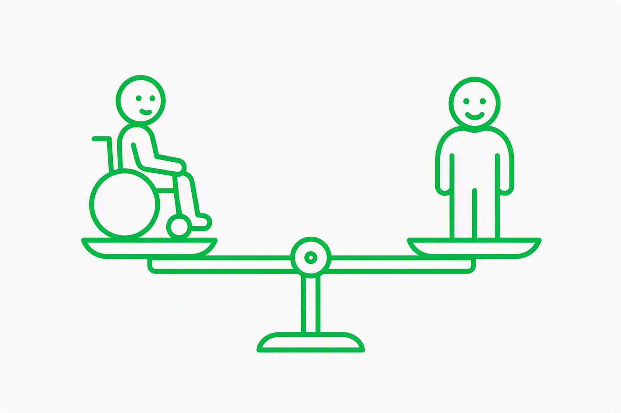

DE 8 PRINSIPPENE

Slide 13
1: SELVBESTEMMELSE
ALLE SKAL BESTEMME OVER EGET LIV
INGEN SKAL BESTEMME HVA ANDRE SKAL GJØRE.
INGEN SKAL BESTEMME HVOR ANDRE SKAL BO 🏠
Notes:
Hverdagslig eksempel: En voksen person med utviklingshemming ønsker å flytte til egen leilighet. Familien er usikker, men personen får støtte til å vurdere alternativer og ta sin egen beslutning.
Kort sagt: "Spør meg hva jeg vil, ikke andre."

Slide 14
2: INGEN SKAL DISKRIMINERES
INGEN SKAL BEHANDLES ANERLEDES FORDI DE HAR EN FUNKSJONSNEDSETTELSE
NÅR KAN NOEN BLI BEHANDLET ANERLEDES ENN ANDRE?
Notes:
Hverdagslig eksempel: En person som bruker rullestol søker jobb. Arbeidsgiver vurderer kvalifikasjonene på lik linje med andre søkere og avviser ikke søknaden på grunn av rullestolen.
Kort sagt: "Gi meg samme sjanse som andre."

Slide 15
3: DELTAKELSE OG INKLUDERING
ALLE SKAL VÆRE MED PÅ DET SOM SKJER I SAMFUNNET.
ER DET SÅNN?
Notes:
Hverdagslig eksempel: En ungdom med autisme får nødvendig støtte for å kunne delta på fotballaget sammen med jevnaldrende.
Kort sagt: "Ikke bare la meg være til stede, la meg være med."

Slide 16
4: RESPEKT FOR FORSKJELLER
MENNESKER ER ULIKE, OG DET ER NORMALT OG VERDIFULLT.
ER DET NOEN SOM IKKE FÅR LOV TIL Å VÆRE SEG SELV?
Notes:
Hverdagslig eksempel: På arbeidsplassen tilpasses møter slik at ansatte med ulike behov kan delta. Ingen forventer at alle skal fungere på samme måte.
Kort sagt: "Forskjellig er normalt."

Slide 17
5: LIKE MULIGHETER
ALLE SKAL HA MULIGHETER TIL Å LYKKES, LÆRE, ARBEIDE OG DELTA.
ER DET SÅNN?
Notes:
Hverdagslig eksempel: To elever skal ta prøve. Den ene får ekstra tid fordi han har dysleksi. Målet er at begge skal ha en reell mulighet til å vise hva de kan.
Kort sagt: "Lik mulighet er ikke alltid det samme som lik behandling."

Slide 18
6: TILGJENGELIGHET
SAMFUNNET SKAL VÆRE SLIK AT ALLE KAN BRUKE DET.
BYGNINGER, UTEOMRÅDER OG TRANSPORTMIDLER, PRODUKTER OG TJENESTER
ER DET NOEN STEDER DETTE IKKE ER MULIG?
Notes:
Hverdagslig eksempel: Biblioteket har trinnfri inngang, heis, tydelig skilting og informasjon som kan leses opp digitalt.
Kort sagt: "Det skal være mulig å komme inn, forstå og bruke tjenestene."

Slide 19
7: LIKESTILLING MELLOM KVINNER OG MENN
KVINNER OG MENN MED FUNKSJONSNEDSETTELSER SKAL HA DE SAMME RETTIGHETENE OG MULIGHETENE OG SKAL
BEHANDLES LIKT
ER DET SÅNN?
Notes:
Hverdagslig eksempel: En kvinne med funksjonsnedsettelse får samme mulighet til utdanning, arbeid og lederroller som menn med tilsvarende forutsetninger.
Kort sagt: "Kjønn skal ikke begrense mulighetene dine."

Slide 20
8: RESPEKT FOR UTVIKLINGSMULIGHETENE OG IDENTITETEN TIL BARN
BARN MED FUNKSJONSNEDSETTELSER SKLA FÅ UTVILKE SEG, BLI HØRT OG VÆRE SEG SELV.
KAN DET VÆRE AT NOEN BARN IKKE FÅR DET?
Notes:
Barn med funksjonsnedsettelser skal få utvikle seg, bli hørt og være seg selv.
Hverdagslig eksempel: Et barn som bruker alternativ og supplerende kommunikasjon (ASK), får tid og hjelp til å uttrykke egne meninger i stedet for at voksne svarer på vegne av barnet.
Kort sagt: "Barn skal få en stemme i sitt eget liv."

Slide 21
PRINSIPPENE KORT OPPSUMMERT
Jeg bestemmer over mitt liv
Jeg skal ikke diskrimineres
Jeg skal få være med
Forskjellighet er normalt
Jeg skal ha like muligheter
Samfunnet skal være tilgjengelig
Kvinner og menn er like mye verdt
Barn skal høres og utvikle seg

Slide 22
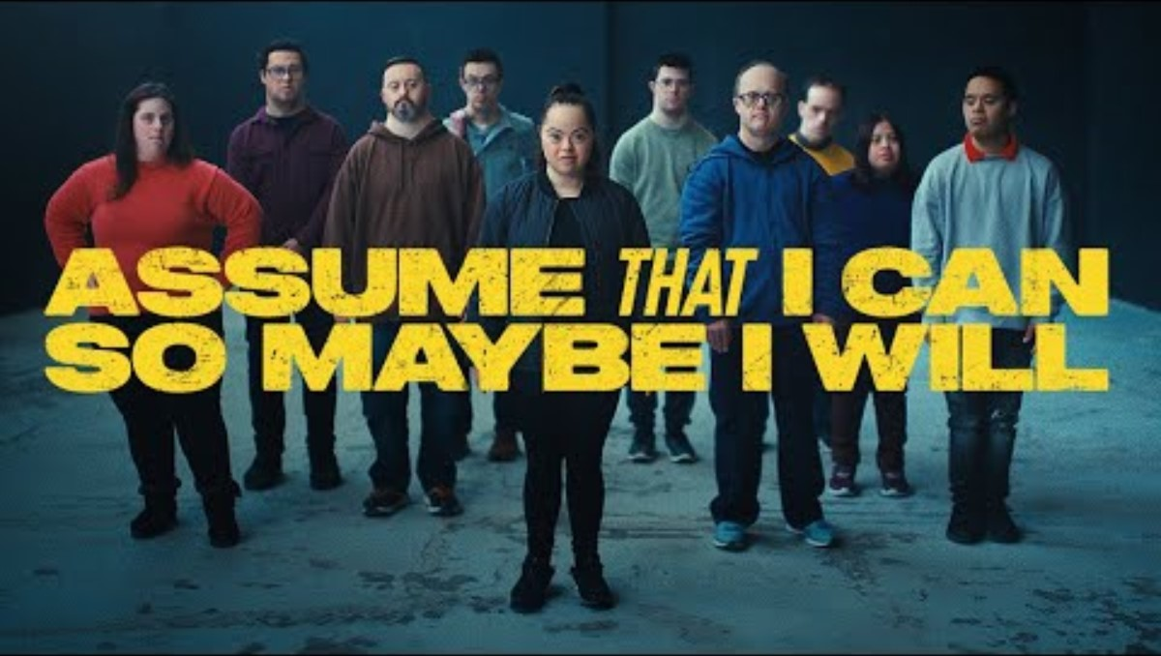

Slide 23
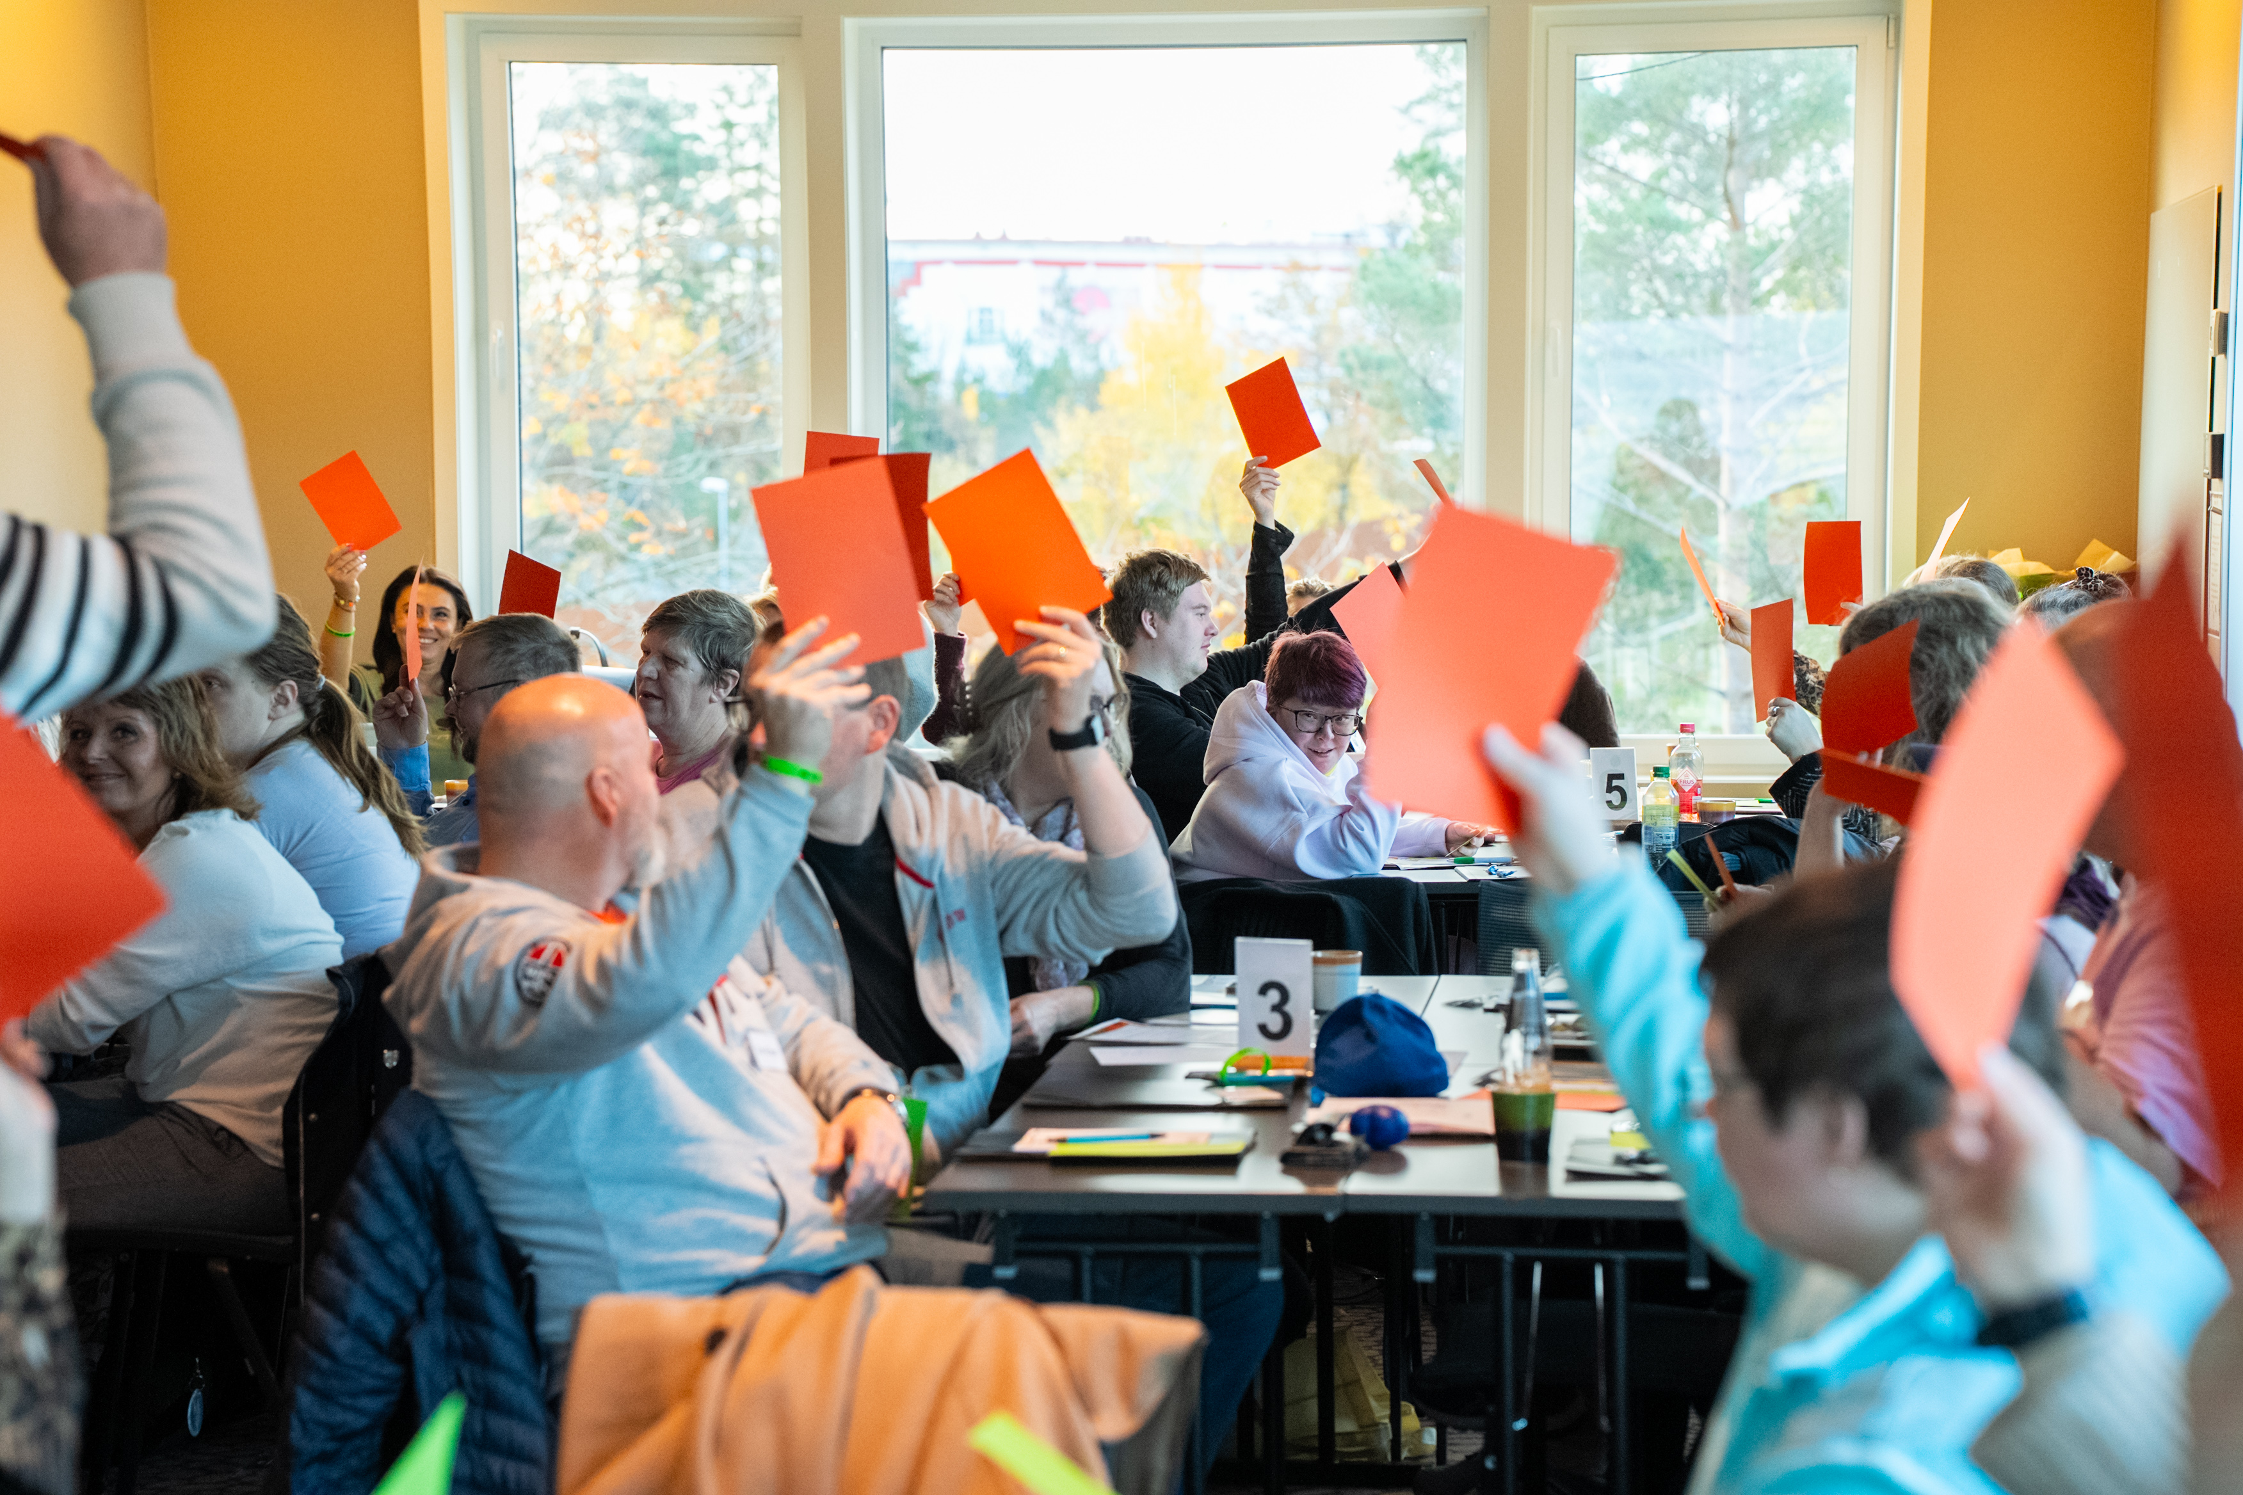
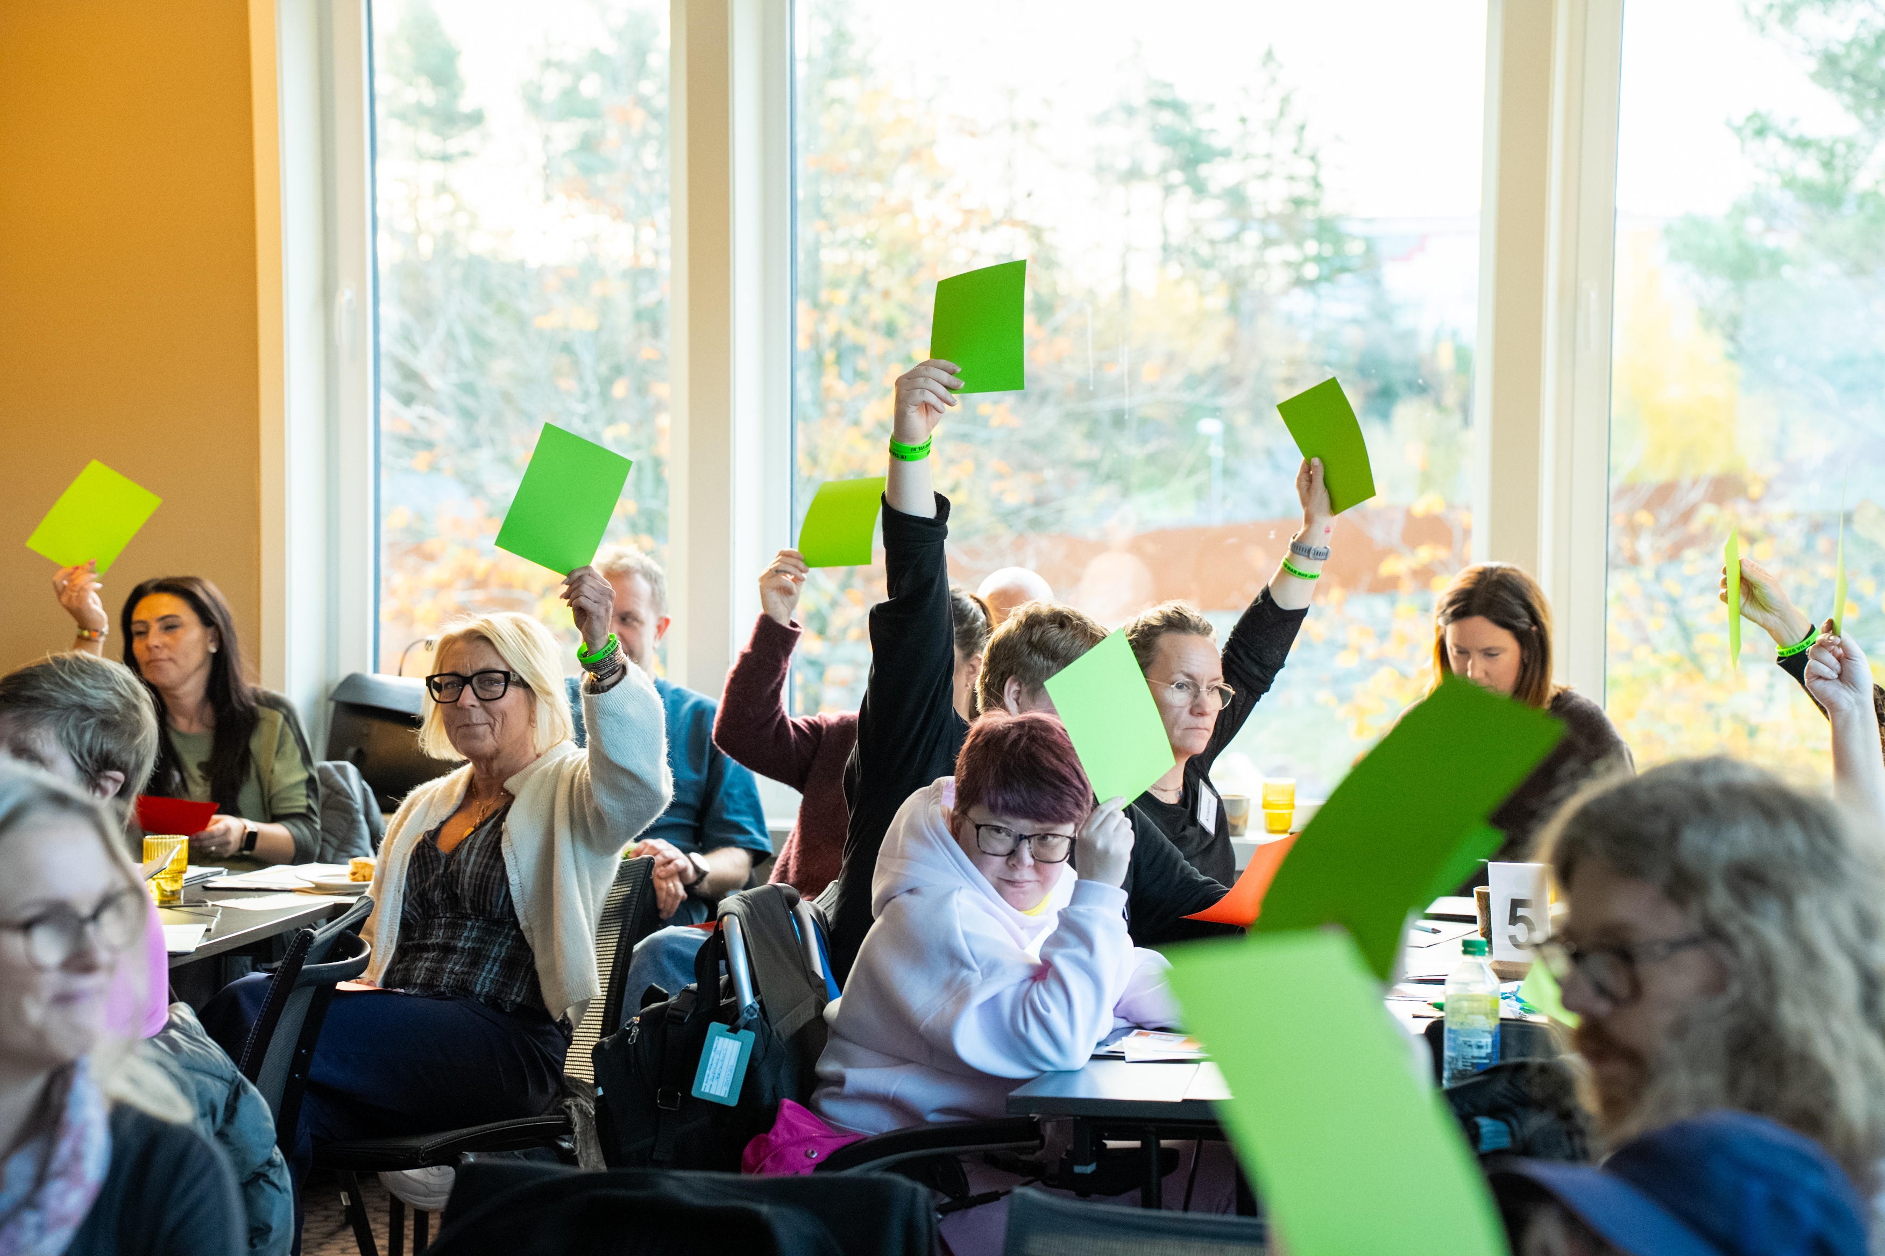
ER DET SLIK I FILMEN?
Påstand 1:
"Alle bestemmer hva de vil gjøre"

Slide 24
​
ER DET SLIK I FILMEN?​
​
Påstand 2:
"Det er helt vanlig at vi er forskjellig og alle er like verdifulle"

Slide 25
ER DET SLIK I FILMEN?
Påstand 3:
“ALLE SKAL HA LIKE MULIGHETER"

